Slide 1
6. Системы информации на объекте
Приложение 6
к Акту обследования ОСИ к паспорту доступности ОСИ №__ от «____»__________2021г.

Slide 2
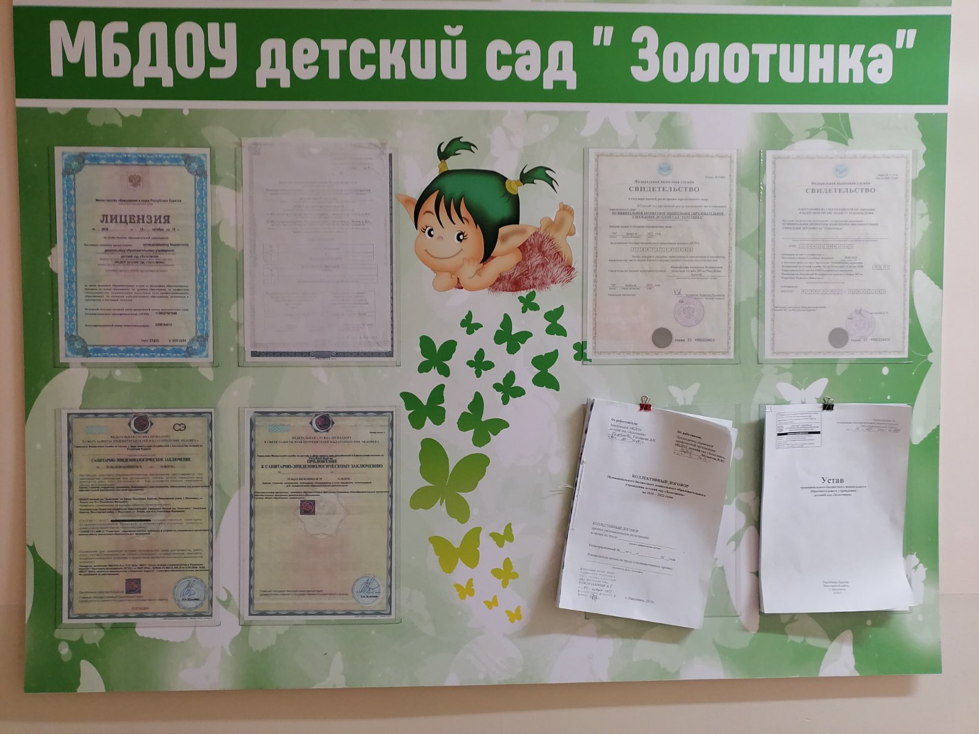
№1 Визуальные средства

Slide 3
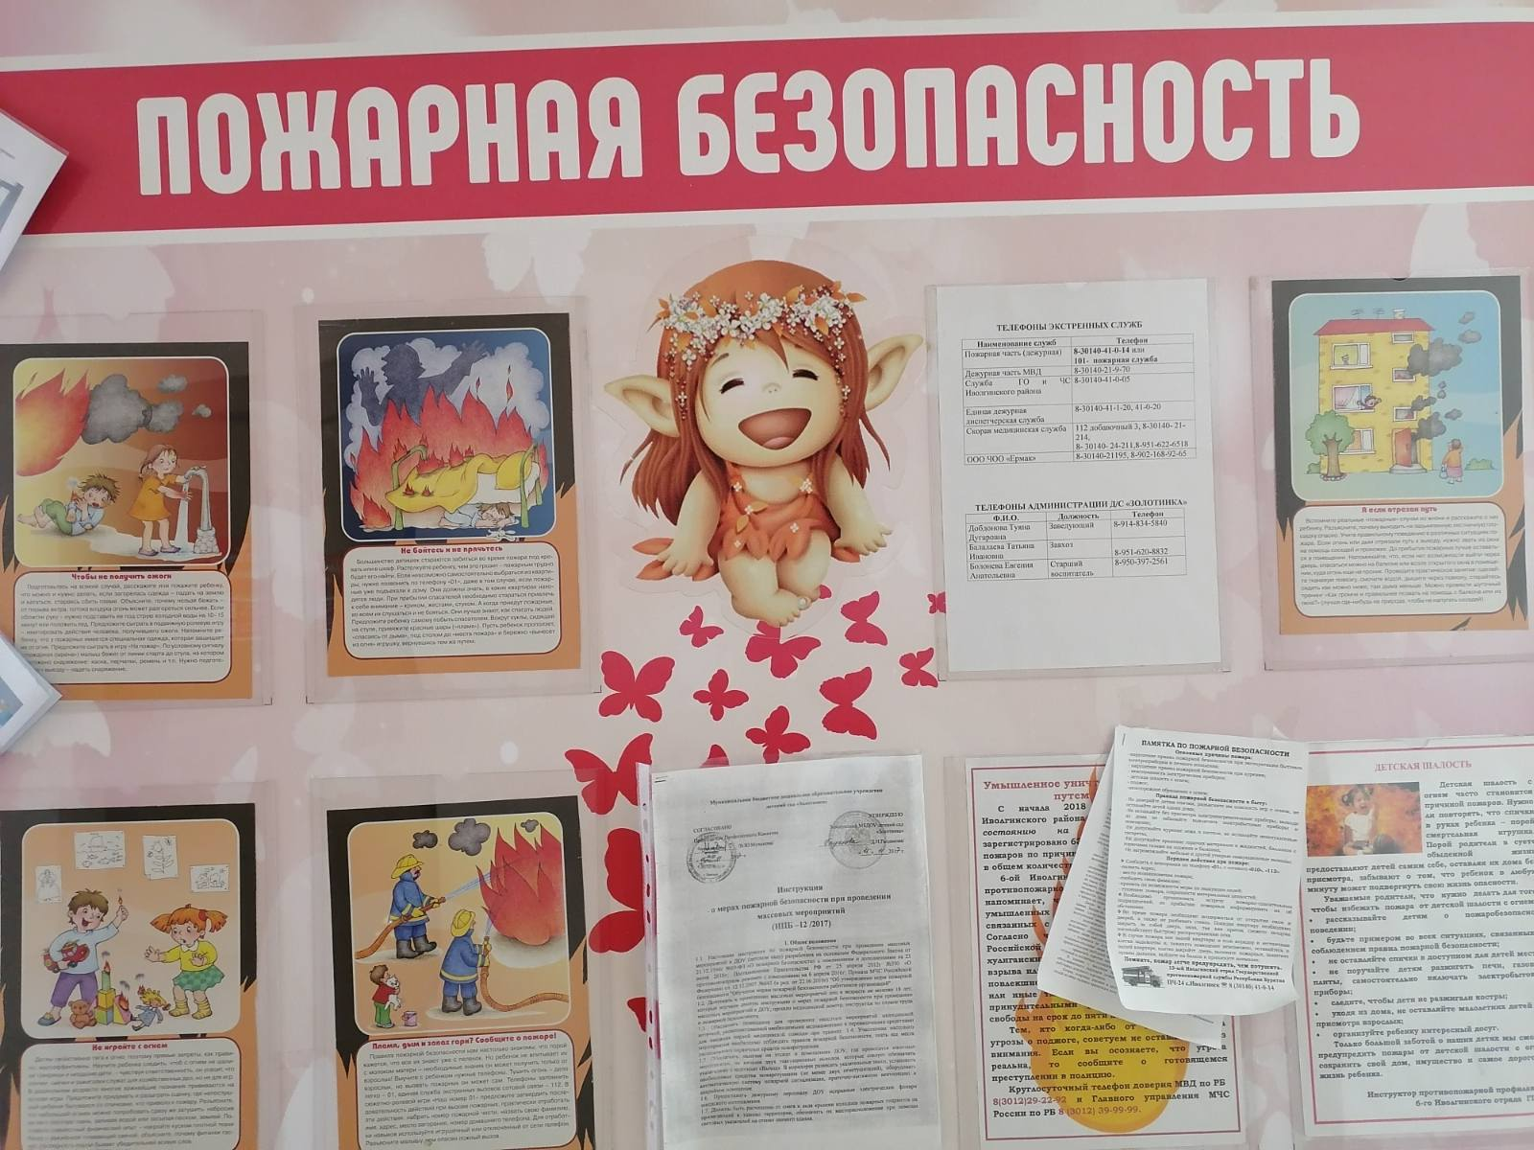
№2 Визуальные средства

Slide 4
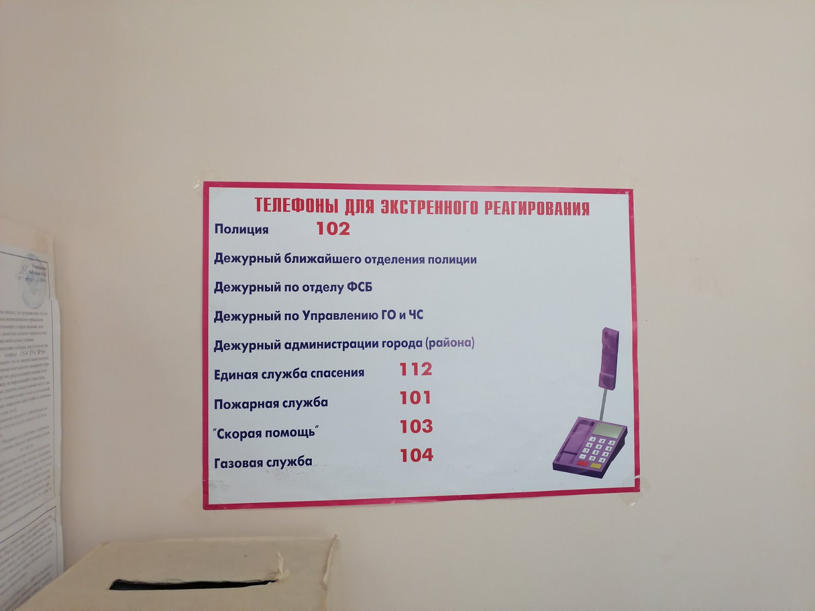
№3 Визуальные средства

